Slide 1
STEM praktiskā pielietošana profesionālajā izglītībā
Partneris : CKZiU “ELEKTRYK”, Nowa Sól
POLIJA

Slide 2
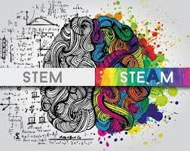
Mērķi un mērķi
Šī moduļa beigās jūs varēsiet:
Pārskats
Izprotiet, cik svarīgi ir iesaistīt studentus STEM/STEAM izglītībā.
Nosakiet stratēģijas, lai izveidotu saistošu STEM/STEAM mācību vidi.
Izpētiet piemērus STEM/STEAM principu aktīvai iekļaušanai izglītībā.
Izprast tehnoloģiju lomu studentu iesaistē, koncentrējoties uz efektīvu tehnoloģisko rīku un platformu izmantošanu, lai veicinātu studentu iesaistīšanos STEM/STEAM apmācībā.
Risiniet izaicinājumus/problēmas saistībā ar studentu iesaistīšanos STEM/STEAM izglītībā un atrodiet risinājumus.
Pārraugiet un novērtējiet studentu iesaistīšanos STEM/STEAM izglītībā.
Jaunas stratēģijas
Jauni padomi
IKT loma
Izaicinājumi
Avots: https://osainstitute.com/product/stem-vs-steam/
Uzraudzība

Slide 3
Rādītājs
1. nodaļa. Kas ir STEM/STEAM izglītība?
2. nodaļa. Kādas ir STEM/STEAM izglītības priekšrocības 21. gadsimtā?
3. nodaļa: Labā prakse STEM/STEAM pielietošanā profesionālajā izglītībā – tas darbojas!
3.1. sadaļa: Izglītības un zinātnes ministrijas projekti un pasākumi.
3.2. sadaļa: Biedrības un nodibinājumi, kas veicina STEM izglītību.
3.3. sadaļa: STEM notikumi.
3.4. sadaļa. Meiteņu/sieviešu aktivizēšana STEM izglītībā.
3.5. sadaļa: STEM skolu klasifikācija.
3.6. sadaļa: Varšavas Tehnoloģiju universitātes STEM PW konkursa ceturtais izdevums.
4. nodaļa: Tehniskais un mācību priekšmetu ekspertu atbalsts STEM profesionālajai izglītībai.
4.1. sadaļa: Microsoft Education.
4.2. sadaļa: Lego STEM izglītība.
4.3. sadaļa: Intel Foundation.
5. vienība: STEM/STEAM un DRONES.
6. vienība: kopsavilkums.

Slide 4
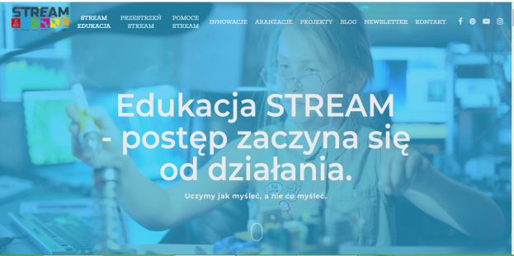
1. 1. nodaļa. Kas ir STEM/STEAM izglītība?
STRAUMA izglītība: progress sākas ar darbību. Mēs mācām, kā domāt, nevis ko domāt.
STREAM apzīmē zinātni, tehnoloģijas, robotiku, inženierzinātnes, mākslu un matemātiku. STREAM izglītības koncepcija tika izveidota ASV, un sākotnēji to sauca par STEM . Tas apzīmēja zinātni, tehnoloģiju, inženierzinātnes un matemātiku, un galvenokārt koncentrējās uz eksaktajām zinātnēm .
Laika gaitā akronīmam ir pievienots “A” (“Māksla”), lai ietvertu labo smadzeņu puslodi, un STEAM izglītība ir kļuvusi par vadošo pieeju daudzās izglītības iestādēs visā pasaulē.
.
Avots: https://streamedukacja.pl/

Slide 5
2. 2. nodaļa. Kādas ir STEM/STEAM izglītības priekšrocības 21. gadsimtā?
STEAM profesionālajā izglītībā mērķis ir sagatavot audzēkņus zinātnisko un tehnoloģisko zināšanu praktiskai pielietošanai un attīstīt viņu analītiskās prasmes, loģisko domāšanu, komandas darbu un spēju risināt tehniskas problēmas.
Izmantojot praktiskus projektus un pieredzi, studenti iegūst konkrētas zināšanas un prasmes, kas var noderēt viņu turpmākajā karjerā tehnoloģiju, inženierzinātņu vai datorzinātņu jomās.
STEM/STEAM izglītība 21. gadsimtā:
Attīsta studentu sociālās un pilsoniskās kompetences
Izmanto jaunas mācību formas un metodes
Māca analītisko un radošo domāšanu
Nodrošina dabisku motivācijas avotu apgūt dabaszinātnes, kuras daudziem skolēniem nepatīk vai uzskata par grūtām
Avots: https://stemwszkole.pl/

Slide 6
2. 2. nodaļa. Kādas ir STEM/STEAM izglītības priekšrocības 21. gadsimtā?
Mācību programmas
Starptautiskā sadarbība
Mācekļa prakse un prakse
STEM jomas profesionālajā izglītībā
Partneru programmas
Inovatīvas tehnoloģijas
Projekti un konkursi

Slide 7
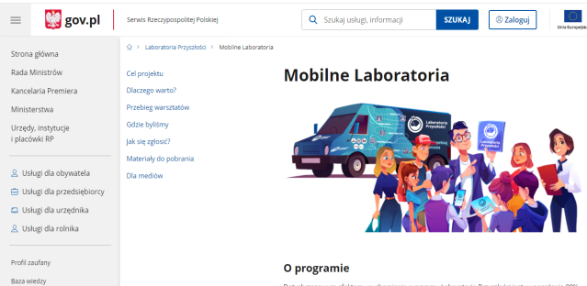
3. 3. nodaļa: Labā prakse STEM/STEAM pielietošanā profesionālajā izglītībā – tas darbojas!
3.1. sadaļa: Izglītības un zinātnes ministrijas projekti un pasākumi
Laboratoria Przyszłości [Nākotnes laboratorijas] ir Kultūras un zinātnes ministrijas programma, kas tradicionālajam izglītības modelim pievieno jaunākos izglītības risinājumus STEAM jomā, lai palīdzētu labāk sagatavot Polijas jauniešus nākotnes izaicinājumiem. Tie konkrēti ir izaicinājumi, kas saistīti ar darba tirgu un gatavību strādāt nākotnes profesijās, arī tādās, kuru, pēc ekspertu domām, vēl nav.
Mobilne Laboratoria Przyszłości (MLP) [Nākotnes mobilās laboratorijas] ir 16 autobusi, kas aprīkoti ar modernu izglītības aprīkojumu un kas 2022. gada septembrī devās ekskursijā pa Polijas provincēm. Pedagogu komandas aizrautīgi pasniedz interaktīvas nodarbības skolēniem, parādot, ka mācīties var jautri un atbalstot nākotnes kompetenču attīstību.
Avots: https://www.gov.pl/web/laboratoria/mobilne-laboratoria

Slide 8
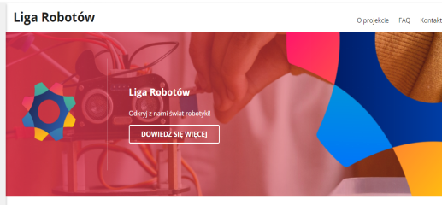
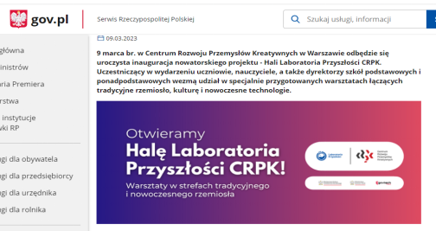
3. 3. nodaļa: Labā prakse STEM/STEAM pielietošanā profesionālajā izglītībā – tas darbojas!
3.1. sadaļa: Izglītības un zinātnes ministrijas projekti un pasākumi
Liga Robotów [The League of Robots] ir valsts mēroga robotu turnīrs, kura pamatā ir STEAM un kura mērķis ir parādīt, ka mācību process ir saistīts ar meklēšanu, sadarbību un kritisko domāšanu. Tajā apvienoti jaunākie sasniegumi zinātnē, inženierzinātnēs, tehnoloģijās, kā arī mākslā un matemātikā. Tās mērķis ir veidot atvērtu un radošu prātu 21. gadsimtam. Tas ir globāls projekts, kas atbalsta talantus.
Avots: www.gov.pl/ligarobotow
Hala Laboratoria Przyszłości CRPK , kas darbojas kā daļa no programmas Laboratories of the Future, ir moderna telpa Varšavā, kurā apvienota kultūras pasaule un modernās tehnoloģijas. Tās izveidi iedvesmojis STEAM.
Avots: https://www.gov.pl/web/laboratoria/oficjalne-otwarcie-hali-laboratoria-przyszlosci-crpk

Slide 9
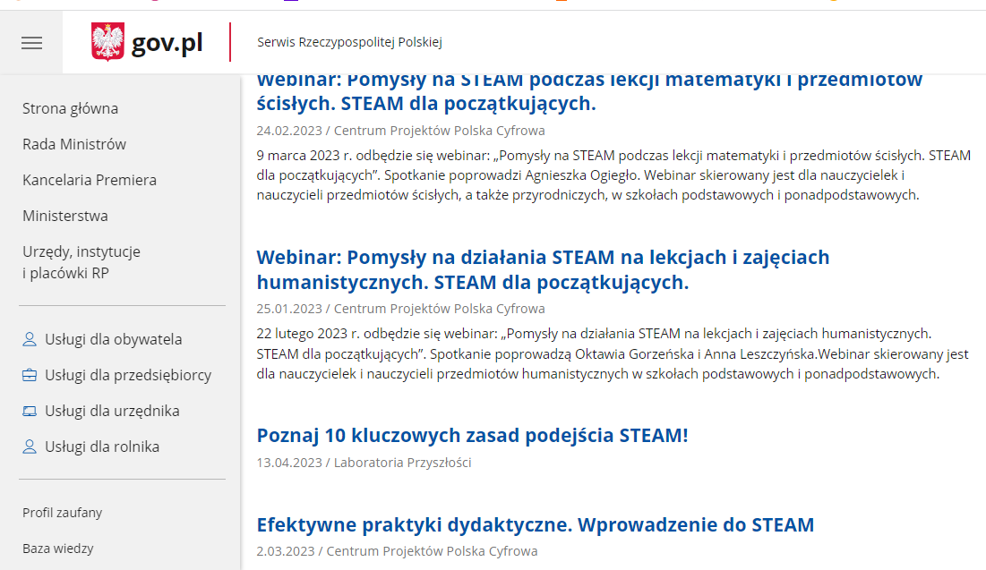
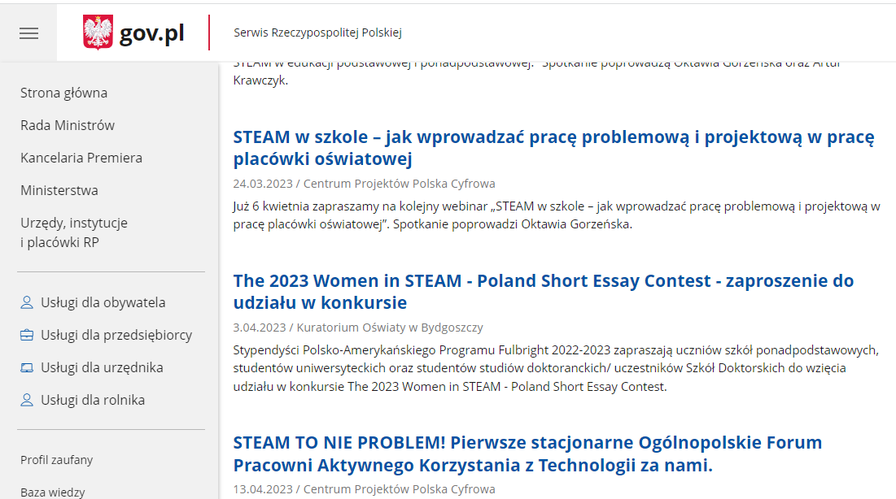
3. 3. nodaļa: Labā prakse STEM/STEAM pielietošanā profesionālajā izglītībā – tas darbojas!
3.1. sadaļa: Izglītības un zinātnes ministrijas projekti un pasākumi
Polijas Izglītības un zinātnes ministrijas oficiālā vietne.
Tajā ir informācija par pasākumiem un iniciatīvām, kas atbalsta STEM un STEAM projektus valstī.
Avots: https://www.gov.pl/web/edukacja-i-nauka

Slide 10
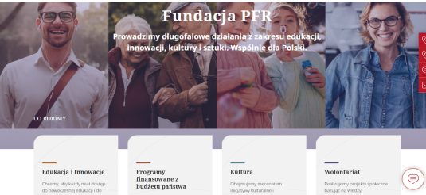
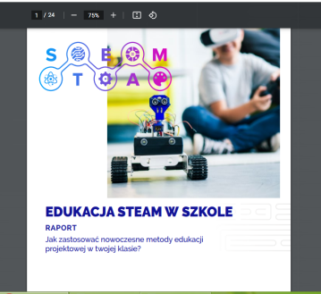
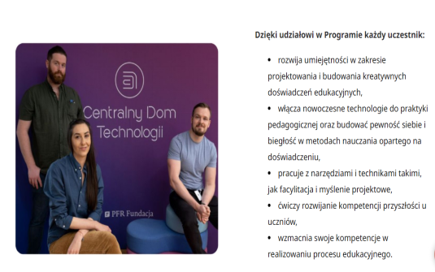
3. 3. nodaļa: Labā prakse STEM/STEAM pielietošanā profesionālajā izglītībā – tas darbojas!
3.2. sadaļa: Biedrības un fondi, kas veicina STEM/STEAM izglītību
PFR fonds ir bezpeļņas organizācija organizācija , ko 2018. gadā izveidoja Polijas Attīstības fonds . Tas izveidots, lai īstenotu sociālos projektus un ļautu fondam veikt sociāli atbildīgas darbības.
2019. gadā fonds atklāja Centralny Dom Technologii — jaunu un iedvesmojošu punktu Varšavas izglītības kartē , kurā savijas atvērts prāts, tehnoloģija, zinātne un bizness. Šī ir pirmā telpa Polijā, kas piedāvā starpdisciplināras izglītojošas aktivitātes bērniem, jauniešiem, pieaugušajiem un vecāka gadagājuma cilvēkiem, izmantojot STEAM pieeju, kā arī vieta, kur bizness satiekas ar jaunajām tehnoloģijām.
Avots: https :// fundacjapfr.pl/

Slide 11
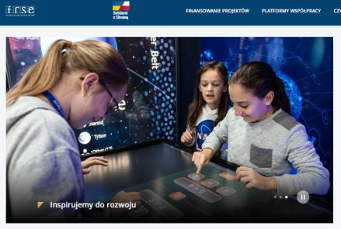
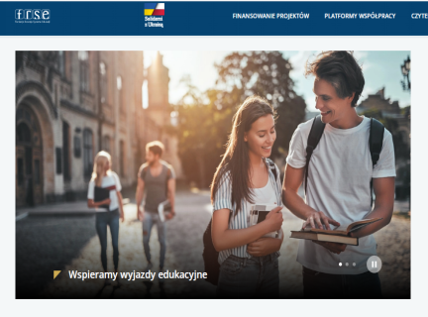
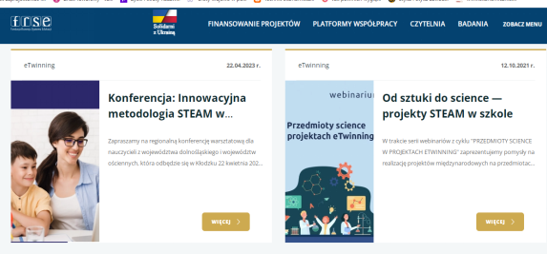
3. 3. nodaļa: Labā prakse STEM/STEAM pielietošanā profesionālajā izglītībā – tas darbojas!
3.2. sadaļa: Biedrības un fondi, kas veicina STEM/STEAM izglītību
Izglītības sistēmas attīstības fonds (FRSE) Polijā ir institūcija, kas ir atbildīga par izglītības attīstību, tostarp par STEM mācību programmām. FRSE atbalsta daudzas izglītības programmas, kuru mērķis ir veicināt zinātni, tehnoloģijas, inženierzinātnes un matemātiku skolās.
Viena no galvenajām FRSE īstenotajām programmām ir Darbības programma Zināšanas, izglītība, attīstība (POWER), kas atbalsta arī STEM aktivitātes. Programma POWER finansē izglītības projektus, tostarp tos, kas saistīti ar dabaszinātnēm, tehnoloģijām, inženierzinātnēm un matemātiku. Šo aktivitāšu mērķis ir parādīt uz STEM balstītas mācīšanas vērtību un ieguvumus tiem, kas studē šīs jomas.
Turklāt FRSE ir atbildīga arī par programmas “STEM w szkole” [STEM at School] koordinēšanu, kuras mērķis ir ieviest STEAM mācības Polijas skolās dažādos izglītības līmeņos.
Avots: https://www.frse.org.pl/

Slide 12
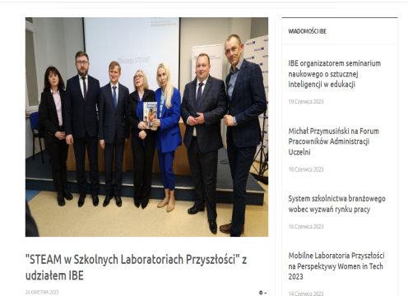
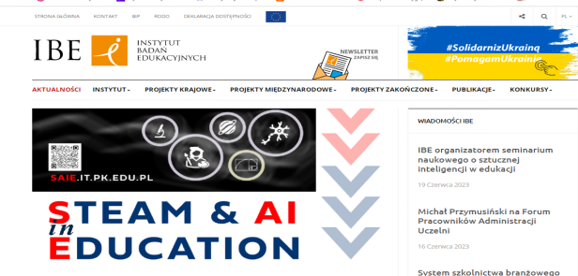
3. 3. nodaļa: Labā prakse STEM/STEAM pielietošanā profesionālajā izglītībā – tas darbojas!
3.3. sadaļa: STEM/STEAM notikumi
Izglītības pētniecības institūts (IBE) bija konferences STEAM in School Laboratories of the Future patrons . Pasākums notika 2023. gada 19. aprīlī.
2023. gada 15.–16. maijs – STEAM un AI konference izglītībā tiem, kurus interesē STEAM potenciāla popularizēšana .
STEAM — NAV PROBLĒMU! Pirmais klātienes Nacionālais tehnoloģiju laboratoriju aktīvās izmantošanas forums (PAKT). 2023. gada 12. aprīlī Kopernika zinātnes centrs Varšavā notika pirmais PAKT pasākums klātienē.
Avots: https://www.ibe.edu.pl/index.php/pl/aktualnosci/1971-konferencja-steam-ai-in-education
Avots: https://www.ibe.edu.pl/index.php/pl/aktualnosci/1989-steam-w-szkolnych-laboratoriach-przyszlosci-z-udzialem-ibe
Avots: https://www.gov.pl/web/cppc/

Slide 13
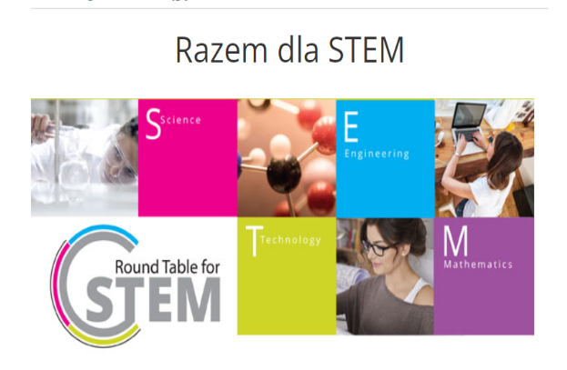
3. 3. nodaļa: Labā prakse STEM/STEAM pielietošanā profesionālajā izglītībā – tas darbojas!
3.4. sadaļa: Meiteņu/sieviešu aktivizēšana STEM/STEAM izglītībā
The Women in STEM Round Table ir partnerības iniciatīva personām un iestādēm, kuras ir ieinteresētas tehnisko un eksakto zinātņu popularizēšanā, radoši apvienojot universitāšu pasauli un tehnoloģiju biznesu un aktivizējot sieviešu potenciālu zinātnē, tehnoloģijās un inovācijās. 2020. gadā Intel fonds kopā ar Gordona un Betijas Mūru fondu un Čārlza Stjuarta Mota fondu uzsāka kustību Million Girls Moonshot. Pašlaik tikai aptuveni piekto daļu inženierzinātņu grādu iegūst sievietes, tāpēc kustības mērķis ir radīt un popularizēt izglītības iespējas inženierzinātnēs un datorzinātnēs meiteņu vidū. Organizācija arī vēlas sasniegt vienu miljonu meiteņu, iesaistot viņas STEM programmās, finansējot stipendijas un izmantojot kolektīvu pieeju esošo kopienu pilnvarošanai.
Avots: http://potencjalkobiet.pl/round-table

Slide 14
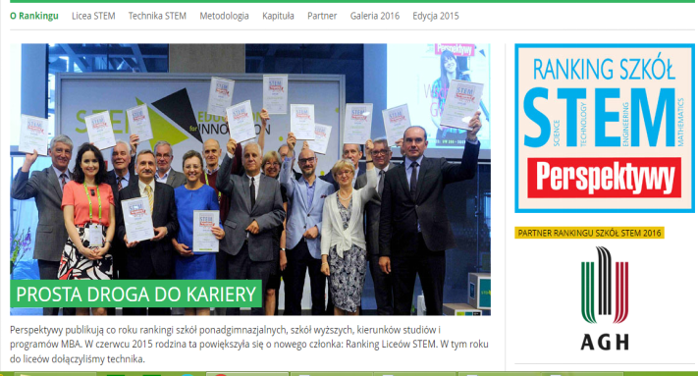
3. 3. nodaļa: Labā prakse STEM/STEAM pielietošanā profesionālajā izglītībā – tas darbojas!
3.5. sadaļa: STEM/STEAM skolu klasifikācija
STEM vispārizglītojošo un profesionālo vidusskolu reitinga mērķis ir rosināt jauniešos aizrautību ar tādiem priekšmetiem kā matemātika, fizika, ķīmija un informātika, kā arī iedvesmot viņus nākotnē studēt inženierzinātnes un dabaszinātnes.
Reitingā ir uzskaitītas vispārējās un profesionālās vidusskolas, kas vislabāk sagatavo kandidātus šiem studiju kursiem un var kalpot par iedvesmojošu piemēru citiem.
Reitings ir balstīts uz trim kritērijiem:
Vidusskolas beigšanas eksāmenu rezultāti paaugstinātā līmenī šādos priekšmetos: matemātika, fizika, ķīmija, bioloģija un informātika (50%)
Matemātikā obligātās vidusskolas beigšanas rezultāti (35%)
Skolas panākumi valsts un starptautiskajās olimpiādēs STEM priekšmetos (15%)
Avots: https://perspektywy.pl/portal/index.php?option=com_content&view=article&id=2983&Itemid=403

Slide 15
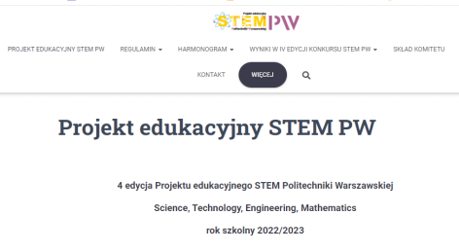
3. 3. nodaļa: Labā prakse STEM/STEAM pielietošanā profesionālajā izglītībā – tas darbojas!
3.6. sadaļa: Varšavas Tehnoloģiju universitātes STEM PW konkursa ceturtais izdevums
Šo STEM projektu organizē Varšavas Tehnoloģiju universitāte kopā ar izglītības partneriem. Programma ir adresēta vidusskolēniem un skolotājiem. Projekta mērķis ir uzlabot mācību kvalitāti un veicināt STEM izglītību. Daļa no projekta ir starpdisciplinārs konkurss, kas risina vidusskolas paplašinātā mācību satura prasības fizikā, matemātikā un datorzinātnēs . Studentiem, kas piedalās, ir iespēja pārbaudīt savas zināšanas, apmeklējot Varšavas Tehnoloģiju universitātes organizētās lekcijas vai seminārus. Dabaszinātņu, profesionālo priekšmetu, matemātikas un informātikas skolotāji saņem atbalstu apmācībās un konferencēs .
Tā ir unikāla partnerība starp trim iestādēm: skolu, skolotāju apmācības organizāciju un universitāti. Tādējādi projekts sniedz iespēju strādāt kopā trim galvenajiem mācību un mācību procesa dalībniekiem, proti, studentam, skolotājam un akadēmiskajam pasniedzējam. Šāda pieeja ļauj pilnībā attīstīties un maksimāli palielināt jauniešu potenciālu.
Avots: https://stem.pw.edu.pl/projekt-edukacyjny/

Slide 16
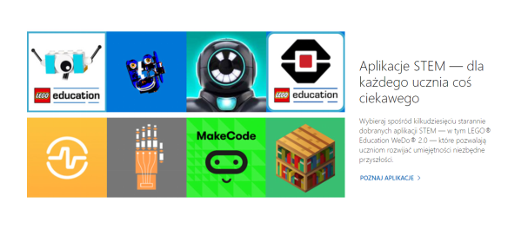
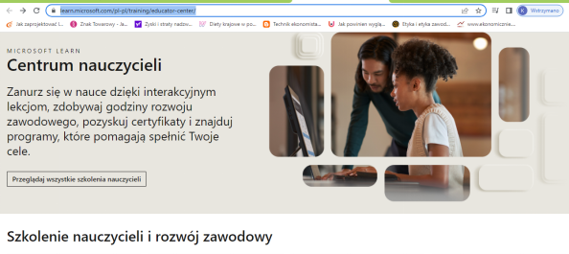
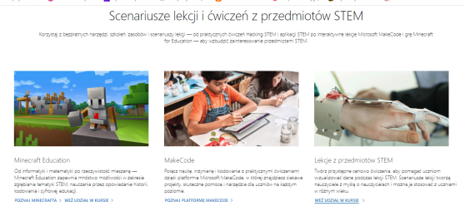
4. 4. nodaļa. Tehniskais un mācību priekšmetu ekspertu atbalsts STEM profesionālajai izglītībai
4.1. sadaļa: Microsoft Education
“Visi studenti ir pelnījuši vienlīdzīgu piekļuvi izglītībai neatkarīgi no tā, kur viņi dzīvo vai kā mācās. Mēs esam apņēmušies izstrādāt drošus un iekļaujošus mācību risinājumus, kas izstrādāti, lai palīdzētu ikvienam sasniegt savu augstāko potenciālu skolā un ārpus tās.
Avots: https://www.microsoft.com/pl-pl/education

Slide 17
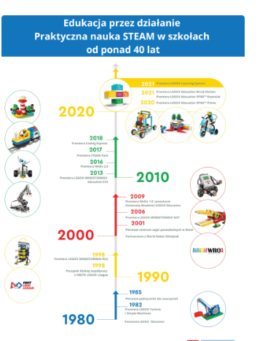
4. 4. nodaļa. Tehniskais un mācību priekšmetu ekspertu atbalsts STEM profesionālajai izglītībai
4.2. sadaļa: LEGO izglītība
Avots: https://akcesedukacja.pl/lego-education

Slide 18
4. 4. nodaļa. Tehniskais un mācību priekšmetu ekspertu atbalsts STEM profesionālajai izglītībai
4.3. sadaļa: Intel Foundation
Avots: https://www.intel.pl/content/www/pl/pl/education/k12/teachers/stem-education.html
Intel Polska aktīvi iesaistās STEM attīstībā un atbalsta izglītības iniciatīvas visā valstī. Viena no Intel Polska īstenotajām programmām ir Intel Education. Šīs programmas mērķis ir attīstīt radošās prasmes studentu un skolotāju vidū. Šīs programmas ietvaros Intel organizē apmācības skolotājiem, nodrošina mācību materiālus un popularizē STEM mācību metodes.
Intel Polska ar STEM saistīto darbību mērķis ir attīstīt tehnoloģiskos talantus, atbalstīt inovācijas un veidot spēcīgu zināšanu bāzi valstī.

Slide 19
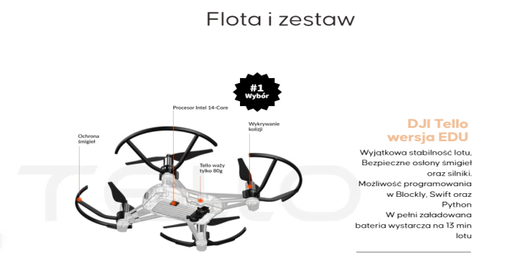
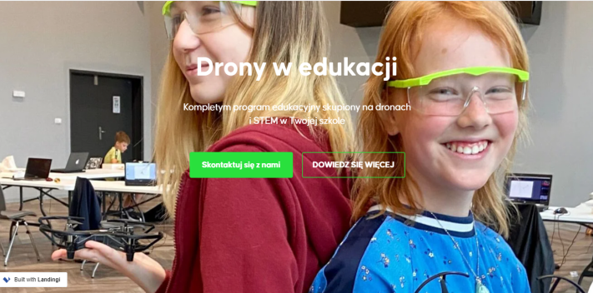
5. 5. vienība: STEM/STEAM un DRONES
DRONE IZGLĪTĪBĀ – pilnīga izglītības programma pamatskolām un vidusskolām, kas ietver mazu, drošu dronu izmantošanu, lai mācītu programmēšanu, fiziku un matemātiku, kā arī nodrošinātu prasmju apmācību. Nodarbību plāni ir izstrādāti kopā ar augstskolām, ņemot vērā visas skolas un tās pedagogu vajadzības. Katrs no scenārijiem ir atsevišķa misija, kas pievēršas konkrētai tēmai, kas saistīta ar nodarbības priekšmetu.
Pateicoties mazajiem, drošiem droniem, skolēni var praktiski redzēt, kas ir celšanas spēks, piemēram, apgūt drošības noteikumus, izveidot dronu skriptus programmās Scratch, Python vai Swift, izmantojot viedtālruņu aplikācijas.
Avots: https://www.dronywedukacji.pl/

Slide 20
6. 6. vienība: kopsavilkums
Lai gan STEM izglītība nav jauna ideja, skolas turpina mainīt, pielāgot un pārveidot savu pieeju šo priekšmetu mācīšanai. Jauniešus ikdienā ieskauj tehnoloģijas. Tā vietā, lai mācītu studentus izmantot tehnoloģiju, lai sagatavotu viņus ceturtajai industriālajai revolūcijai, tehnoloģijai ir jābūt viņu mācību aktivitāšu centrā, lai maksimāli palielinātu mācību rezultātus. Pāreja uz uz tehnoloģijām un prasmēm balstītu mācību programmu palīdz bērniem un jauniešiem apgūt īpašas prasmes un domāšanas veidu, kas savukārt ir nepieciešamie instrumenti, lai risinātu strauji mainīgās pasaules izaicinājumus un sagatavotu skolēnus rītdienas darbam.
https://www.intel.pl/content/www/pl/pl/education/k12/teachers/stem-education.html
Mācīšanai jābūt tādai, lai piedāvātais tiktu uztverts kā vērtīga dāvana, nevis kā smags pienākums.
Alberts Einšteins

Slide 21
Paldies !

